Slide 1
上海麦士&予芯智能 联合开发

Slide 2

上节课回顾
基本词汇和句式 – Link Layer (LL)

Slide 3
Physical Layer(PHY)
上节课我们讲到，LL的数据通道主要分为37、38和39频道advertising physical channel和另外37个频道data physical channel，并且主讲了advertising physical channel的数据。这节课我们从基于连接（connection）的data physical channel开始讲起。

Slide 4
建立连接(connection setup) 1
首先，我们回顾一下基于广播的数据传输方式。它有很多缺陷：
所有数据都在3个“公共频道”进行传输，设备多了容易相互冲突干扰。
数据的发送方不知道接收方有没有收到数据，所以只能一直不停地重复发送相同的数据，做大量的“无用功”（功耗变大），直到接收方有回复。
数据的接收方不知道发送方什么时候会发送数据，所以只能一直不停地进行接收扫描，做大量的“无用功”（功耗变大），直到接收到数据。
接收方在接收到数据包以后，需要解析PDU、甚至解析payload里内容的具体意义才能知道是不是发送给自己的数据包。
对于第4点，上节课我们说过了，就是利用空中接口包中的Access Address。每一次建立连接，双方都有专用的AA。LL通过解析AA就能知道数据是不是发给自己的，而不用解析PDU里的内容。
对于第一点，在广播中，我们上一节课讲到过，增加了advDelay随机时间来抵抗冲突。而在连接链路中，LL使用了其他方法：
建立“channel map”。Master不断地检测37个频道的通讯质量，然后建立一个“哪些频道可用，哪些频道不可用”的map，并告知slave。之后双方只在“可用”的频道上进行通讯。我们上节课没有讲解的CONNECT_IND PDU中的5个字节长度的ChM就是这个channel map。5个字节，40个bit，对应37个频道，另外3个广播频道保留。
跳频（hopping）。当两个设备建立了连接以后，之后的数据收发不会一直固定在一个频道上，而是在channel map内选择，并按照一定算法不停地切换频道。就像在不同的频道上“跳来跳去”，称为跳频。我们上节课没有讲解的CONNECT_IND PDU中的5个bit的Hop，它的值就是用于切换频道的算法的。具体算法我们就不解释了，有兴趣的同学可以看核心规格书LL部分的章节4.5.8。
对于第2和第3点，LL定义了一套基于固定时间点的规则，以master发送的第一个数据包为起始时间点，之后master和slave都按照规定的时间间隔交替进行收发数据，减少“无用功”。换句话说，就是双方都知道对方在什么时间点发送和接收数据。
所以，对于两个设备之间建立连接来说，最重要的就是建立起始时间点。

Slide 5
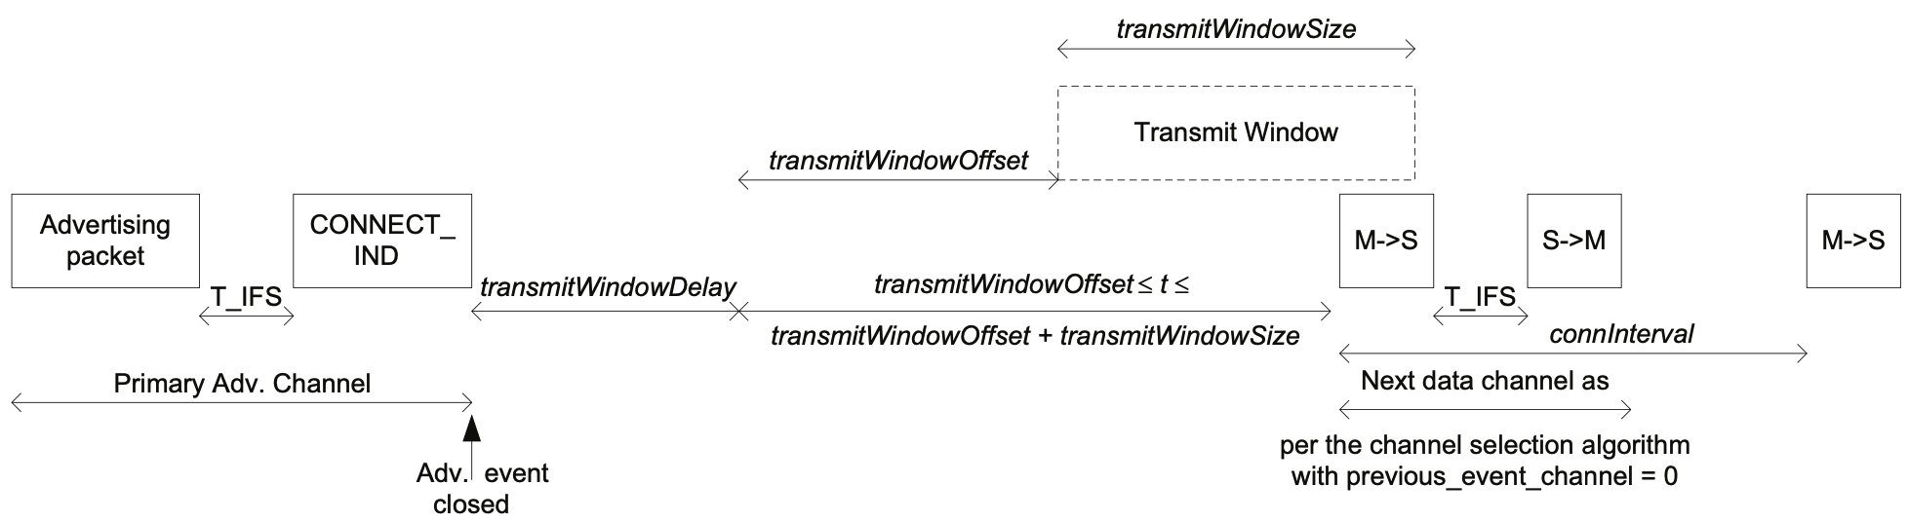
建立连接(connection setup) 2
如图，这是一个标准的BLE设备之间建立连接的时序图。在广播频道，initiator收到advertiser发送的数据包后，回复CONNECT_IND。此时advertising event结束，双方设备都进入connection state分别成为master和slave。经过一段时间后，master向slave发送第一包数据，随后slave也向master发送一包数据，这样就算完成了建立连接。为什么中间要等一段时间呢？主要是为了防止master设备过于忙碌而无法及时处理，导致建立连接失败。广播设备和扫描设备好不容易相互找到对方，还是要珍惜一下建立连接的机会的，宁愿多等待一些时间。
这段等待的时间被称为transmit window，按时间顺序分为3段：transmitWindowDelay、transmitWindowOffset和transmitWindowSize。在transmitWindowDelay和transmitWindowOffset期间，master不发送数据包；第一包数据在transmitWindowSize期间发送。
transmitWindowDelay是一个固定的值1.25ms（1.25ms的前提是之前使用的是CONNECT_IND。如果使用v5.0之后增加的AUX_CONNECT_REQ，在LE Uncoded PHY情况下为2.5ms，在LE Coded PHY情况下为3.75ms）。
transmitWindowOffset的数值必须是1.25ms（2个625μs）的倍数，且范围在0ms到connInterval（类似于广播事件中的advInterval，之后再讲解）之间。
transmitWindowOffset和transmitWindowSize的数值由initiator（连接后成为master）定义，并通过CONNECT_IND发送给advertiser（连接后成为slave），也就是我们上节课没有讲解的CONNECT_IND PDU中的WinOffset和WinSize。Advertiser收到CONNECT_IND中的WinOffset和WinSize之后，心里就大概有数master什么时候会发送第一包数据过来。然后在transmitWindowSize期间收到第一包数据后，等待T_IFS 150μs后发送一包数据给master。此时建立连接就完成了。Master开始发送第一包数据的时间点就是双方后续连接通讯的初始基准时间点。

Slide 6
Data Physical Channel PDU 1
建立连接之后，master和slave之间就可以开始相互发送PDU了。我们先来看一下在连接状态下的PDU，也就是data physical channel PDU的格式是什么样的。和advertising physical channel PDU的格式类似，data physical channel PDU主要也由Header和Payload组成。如果使用LE Encryption对Payload加密，后面还要加4 bytes的MIC，这里就先不展开说明了。
我们先来看看Payload。在v4.0和v4.1时代，Payload最多为27字节。v4.2增加了LE Data Packet Length Extension，使得Payload最多可以达到251字节。这有啥区别？区别就是BLE的传输速度在v4.2之后明显提升了。提升了多少呢？我来带大家具体计算一下。
首先我们要知道一下在建立连接以后master和slave收发数据的基本规则。建立连接以后，双方的收发依次交替进行。也就是说先master发送PDU，同时slave接收；间隔T_IFS后，slave发送，master接收；再间隔T_IFS后，master发送，slave接收；依次循环。即使没有想要发送的数据，也要发送“空包（empty packet）”，以保证这个时序。所谓“空包”，指的就是Payload为0字节的数据包。

Slide 7
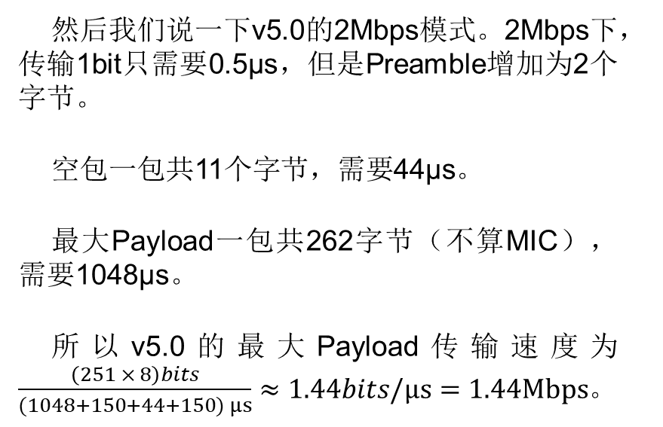
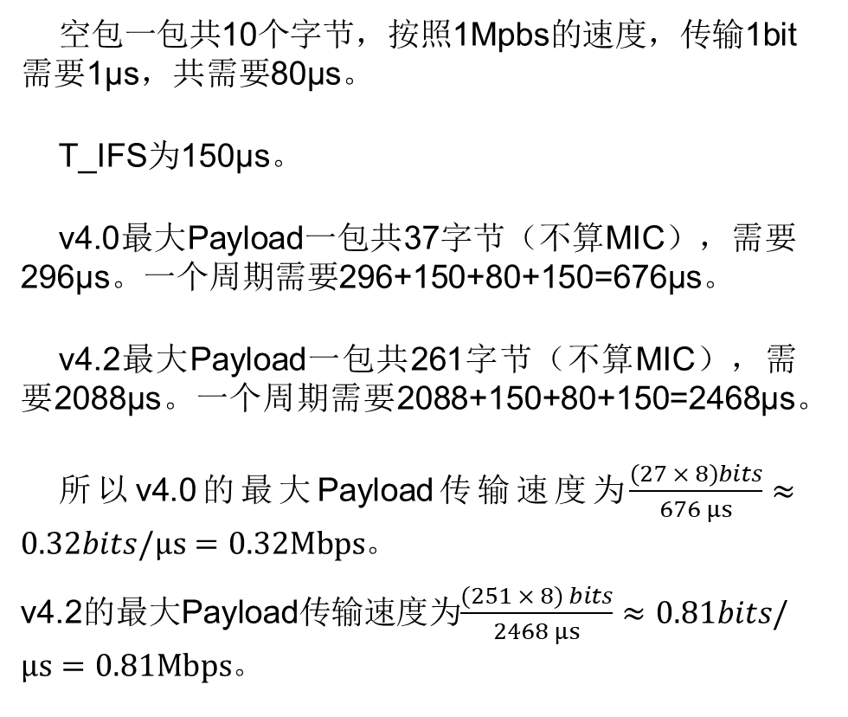
Data Physical Channel PDU 2
空包一包共10个字节，按照1Mpbs的速度，传输1bit需要1μs，共需要80μs。
T_IFS为150μs。
v4.0最大Payload一包共37字节（不算MIC），需要296μs。一个周期需要296+150+80+150=676μs。
v4.2最大Payload一包共261字节（不算MIC），需要2088μs。一个周期需要2088+150+80+150=2468μs。
所以v4.0的最大Payload传输速度为$\frac{\left(27 × 8\right)bits}{676 μs}≈0.32bits/μs=0.32Mbps$。
v4.2的最大Payload传输速度为$\frac{(251 × 8) bits}{2468 μs}≈0.81bits/μs=0.81Mbps$。
然后我们说一下v5.0的2Mbps模式。2Mbps下，传输1bit只需要0.5μs，但是Preamble增加为2个字节。
空包一包共11个字节，需要44μs。
最大Payload一包共262字节（不算MIC），需要1048μs。
所以v5.0的最大Payload传输速度为$\frac{\left(251 × 8\right)bits}{(1048+150+44+150) μs}≈1.44bits/μs=1.44Mbps$。

Slide 8
Header 字段 1
接着我们讲解一下Header字段。我们看到不同版本的Header也是有些区别的。
CTEInfo：v5.1最后增加了一个可选的CTEInfo字节，用于定位功能。
同时，v5.1也增加了一个CP bit，用于指示是否增加CTEInfo字节。
Length: 表示的是后面Payload+MIC的长度。由于Payload的最大长度在v4.0是27字节而在v4.2提升为251字节，因此Length字段的长度也对应由v4.0的5 bits提升为v4.2的8 bits。如果Length值为0，也就是Payload长度为0字节，就是空包。
LLID: 我们知道在LL空中接口包中的Access Address把包分为了advertising physical channel PDU和data physical channel PDU两种类型。LLID的作用是进一步分类data physical channel PDU为两种类型，LL Data PDU和LL Control PDU。LLID值为0b01或0b10（二者的区别后续课程再讲解），表示为LL Data PDU；LLID值为0b11，表示为LL Control PDU。
LL Data PDU：数据PDU，会与上层L2CAP相互通讯。我们后续课程再讲解具体内容。
LL Control PDU：控制PDU，不与上层L2CAP相互通讯。LL Control PDU的Payload的第一个字节Opcode表示PDU的名称。v5.2共定义了38个Opcode。后面的字节成为CtrData，每个不同的LL Control PDU都有不同的CtrData。具体的内容我们这里不做过多的讲解。

Slide 9
Header 字段 2
LL_LENGTH_REQ的Opcode是0x14，LL_LENGTH_RSP的Opcode是0x15。Master或slave发送了LL_LENGTH_REQ，另一方需要回复LL_LENGTH_RSP。
它们的作用是让master和slave相互告自己的发送和接受PDU长度的能力，从而协调出一个双方都能接受的方式。比如，master有能力发送Payload长度为251字节的PDU，但是slave只有能力接收Payload长度为27字节的PDU。那么master只能“妥协”，发送Payload长度不超过27字节的PDU。这个协调的过程称为Data Length Update Procedure。
LE Data Packet Length Extension Supported | LE Coded PHY Supported | CTE Supported | Octets |  | Time(uS)
 |  |  | MIN | MAX | MIN | MAX
✕ | ✕ | ✕ | 27 | 27 | 328 | 328
✓ | ✕ | ✕ | 27 | 251 | 328 | 2120
✕ | ✕ | ✓ | 27 | 27 | 328 | 336
✓ | ✕ | ✓ | 27 | 251 | 328 | 2128
✕ | ✓ | - | 27 | 27 | 328 | 2704
✓ | ✓ | - | 27 | 251 | 328 | 17040
LL_LENGTH_REQ和LL_LENGTH_RSP的CtrData相同。MaxRxOctets表示自己能接收的Payload最大长度，MaxRxTime表示自己能接收的PDU最大时间长度，MaxTxOctets表示自己能发送的Payload最大长度，MaxTxTime表示自己能发送的PDU最大时间长度。它们的取值范围根据是否支持LE Data Packet Length Extension（v4.2）、LE Coded PHY（v5.0）和CTE（v5.1）而各不同，如表所示。

Slide 10
Header 字段 3
NESN指的是Next Expected Sequence Number，SN指的是Sequence Number。它们用于对数据包的编号，用于数据包的重传机制。具体的编号方式有一套完整的逻辑，我们这里就先不展开讲解了，我们只讲解一下重传机制的概念。
我们知道，在连接中master和slave依次交替发送PDU。但是由于不可避免的干扰或者其他因素，会产生无法正常收发数据包或者CRC校验错误的情况，导致数据包的丢失。
比如，master发送第一个PDU，slave收到后回复了一个PDU。但是由于某些原因，master没有收到这个slave回复的PDU。这时候master无法确认slave是否接收到了第一个PDU。为了保险起见，master需要重复发送一次第一个PDU，直到接收到slave的回复。但是对于slave来说，其实在master发送第一个PDU的时候就已经接收到了，只是master没有接收到回复，所以不知道而已。Master的重传会导致slave收到重复的PDU。为了明确发送的PDU是新的PDU还是重传的PDU，需要在PDU中加入标记。
还有一种情况，比如，master接收到slave的PDU后，发现CRC校验错误，那就意味着这个PDU无法正确的解析。接下来轮到master发送PDU，如果master不做任何特殊处理，那么slave收到这个PDU以后会认为master已经正确接收上一个数据包了，这就导致了数据包丢失。因此master在发送的时候，需要在PDU中加入标记，告知slave需要重传上一个PDU。
这种阻塞式的重传机制保证了两个设备在LL层面的传送过程中不会产生数据包的丢失。
MD指的是More Data，具体意义我们在下面的connection event章节再说明。

Slide 11
连接事件(Connection Event)
对于advertising physical channel，有advertising event。同样的，对于data physical channel，也有connection event。基本定义也和advertising event类似，就是由多个data physical channel PDUs按照一定规则组合而成。
在每次的connection event开始前，master和slave要根据我们之前说的跳频规则选择一个频道。在这一个connection event中的所有PDU都在这一个频道上传输。
在一个connection event中，master和slave依次交替发送PDU，中间间隔为T_IFS 150μs。
在一个connection event开始时，master必须发送一个PDU。即使没有想要发送的数据，也要发送一个空包。
Data physical channel PDU中的MD（More Data）字段表示在当前的connection event中还有没有后续的数据要发送。没有就把MD置0，还有就置1。如果master和slave在当前connection event中都把MD置0了，那么master就要提前结束connection event，也就是在这个connection event中不再发送PDU了，以避免相互发送空包而导致的功耗浪费。如果任意一方没有把MD置0，那么master可以选择继续发送PDU；也可以选择提前结束，等到下一个connection event再继续传输。

Slide 12
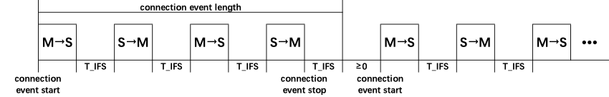
连接参数(Connection Parameters) 1
这个章节的内容，直接关系到一个BLE产品的功耗、数据传输速度和延迟等参数，对于BLE产品的性能和用户体验有重大影响，请务必当作重点学习。
连接事件长度（connection event length）
Connection event length指的是在一个connection event中传输数据所使用的时间长度。
Connection event length数值必须是625μs的倍数。
LL可以设置connection event length来限制数据传输在connection event中占用的时间。由于connection event stop由master来决定，所以connection event length通常也由master决定。

Slide 13
连接参数(Connection Parameters) 2
每一个connection event开始的时间点被称为anchor point（锚点），master要在这个时间点发送这个connection event的第一个PDU。第一个anchor point就是双方建立连接时候的第一个PDU发送的时间点，由master决定。后续的anchor point由initiator在CONNECT_IND PDU中的Interval字段决定。
Interval（connection interval、connInterval、连接间隔），指的是连续2个anchor point的间隔时间，也就是2个connection event的间隔时间。
connInterval的取值必须是1.25ms的倍数，并且范围在7.5ms到4s之间。

Slide 14
连接参数(Connection Parameters) 3
Latency（slave latency、connSlaveLatency、从机潜伏），允许slave减少参与connection event的次数。也就是允许从机可以“潜水”一段时间，slave可以不用接监听master的数据包（和回复）。
Latency数值的意义是指，slave连续跳过connection event的最大次数。如图所示，latency=0表示slave一个connection event都不跳过，每次都要监听master和回复。Latency=1表示可以跳过1次，于是就变成了1次隔1次。Latency=3表示可以跳过3次，于是就变成了“醒”1次“睡”3次。
Latency是连续跳过的最大次数，并不代表一定要跳过固定的此时。当slave有数据需要发送的时候，可以提前“醒来”在下一次connection even发送，而不是必须跳过设定的最大次数。
Latency的取值范围是0～499的整数值，且不能超过（timeout / (interval * 2) - 1）。
从机潜伏（slave latency）

Slide 15
连接参数(Connection Parameters) 4
那timeout是什么呢？
我们知道，2个设备之间的连接可能因为各种各样的客观原因而断开，比如设备断电、距离太远、外部干扰等。而且这些原因导致的断连往往很难被提前预知，也就是突然可能就接收不到对方的数据包了。如果只是偶尔一次两次接收不到数据包，那问题不大；可是如果长时间接收不到数据包，那就要考虑放弃保持连接状态了，因为维持连接状态是需要消耗的。就像两个人打电话，如果你一直“喂喂喂”而对方却没有回复，时间一长你肯定就会把电话挂断了，而不是一直等待下去。
Timeout（supervision timeout、connSupervisonTimeout、监视超时、连接超时）的意义就是设定这个等待的时间长度。超过这个时间，就认为连接状态已经丢失，从而选择断开连接，不再发送和接收这个Access Address开头的数据包。
Timeout的取值必须是10ms的倍数，范围在100ms到32s之间，且必须大于（(1 + latency) * interval * 2）。
Timeout实际是一个计时器，如果上一个connection event没有收到有效的PDU，则计时器开始启动。如果在设定的timeout时间内再也没有收到有效的PDU，则在到达timeout时间点的connection event结束后断开连接。如果在计时器到达timeout前收到了有效的PDU，则计时器停止并清零。
由于slave latency的存在，master可能会连续一段时间收不到slave的PDU。这就是为什么latency的取值不能超过（timeout / (interval * 2) - 1），timeout的取值不能超过(1 + latency) * interval * 2）的原因。否则latency将必然导致timeout，从而断连。

Slide 16
连接参数(Connection Parameters) 5
连接参数更新（connection parameter update）
双方建立连接后，使用CONNECT_IND PDU中的interval、latency和timeout字段参数来维持连接的时序。
在连接过程中，master可以更改连接参数，并通知slave。Slave可以向master请求更改连接参数， master可以选择接受、也可以拒绝拒绝slave的请求。

Slide 17
实际的传输速度
在讲Payload的时候，我们一起计算了理论传输速度，但是前提是master和slave一直以T_IFS 150μs的间隔不停地传输PDU。在讲解了connection event和connection parameters后，同学们可能已经发现了，传输的时候会有一些时间上的浪费，会比理论传输速度还要慢一些。我们来举个例子说明一下。
之前我们算过，按照1Mpbs的速度， 传输v4.0最大Payload 一包27字节的一个周期需要676μs，传输v4.2最大Payload 一包251字节的一个周期需要2468μs。
我们假定interval为7.5ms，7500 = 676 * 11 + 64 = 2468 * 3 + 96。27字Payload可以发送11包，后面有64μs浪费；251字节Payload可以发送3包，后面有96μs浪费。正是这后面的凑不满一个周期的时间，导致了实际速度肯定会慢于理论速度。
表格内列举了27字节Payload和251字节Payload，interval分别为7.5ms、8.75ms和10ms的传输包数和实际速率，可以看到不同的字节数Payload和不同的interval组合，得到的速率是不一样。
但是在真实的使用场景中，由于系统硬件和软件性能的有限，设备往往会限制connection event length而留空更多地时间用于处理其他事务。而且不同的硬件，甚至相同的硬件不同的固件版本（比如不同版本的iOS和Android），设置的限制条件都有可能各不相同。所以我们很难得到统一的真实最大速率。按照我们的经验，真实场景中能够达到上述速率的50%，已经是相当不错的。
Playload (Bytes) | 理论速度（Mbps） | Interval=7.5mS |  | Interval=8.75mS |  | Interval=10mS
 |  | 包数 | 速率（Mbps） | 包数 | 速率（Mbps） | 包数 | 速率（Mbps）
27 | 0.32 | 11 | 0.317 | 12 | 0.296 | 14 | 0.302
251 | 0.81 | 3 | 0.803 | 3 | 0.688 | 4 | 0.803

Slide 18
多连接冲突
我们知道，BLE设备是可以同时连接多个设备的。一个master可以连接多个slave，一个slave也可以连接多个master；甚至可以同时作为master和slave，与多个其他的master和slave建立连接。
连接状态对于时序的要求是精确的，维持多条连接链路必然会产生需要同时发送或接收多条链路的数据包的情况。可是通常我们的硬件射频电路只有一条，不可能做到同时在多个频道发送和接收数据，这就必然会导致某些数据包无法在准确的时间点发送或者接收。
举个例子，master同时连接了slave A和slave B，slave A链路上的interval为15ms，slave B链路上的interval 7.5ms。如果这时候slave A正在高速传输数据包，比如15ms的interval中占用了9ms传输数据，由于9ms内至少包含了一个slave B完整的7.5ms interval，必然会导致master需要同时对slave A和slave B发送数据包。这时候master只能放弃一个，只选择一个slave发送数据包。被放弃的那个slave则必然无法在准确的时间点收到master的数据包。
由于有timeout的存在，为了减小因为超时而断开连接的可能性，当遇见这种冲突时，往往优先处理最近没有成功通讯的设备。类似在刚才的例子中的冲突情况，通常会优先处理slave B。因为slave A刚刚完成过数据包的传输，不太容易触发timeout。
这种多连接导致的冲突情况虽然无法避免，但是我们可以通过限制connection event length的办法来减少冲突情况发生的概率。限制connection event length就相当于限制了某一个设备连续占用射频资源的时间。虽然，从一个设备的角度看，这样做会限制数据传输速度；但是对于整个网络内的所有设备来说，这会提高连接的稳定性。
另外，增大interval可以减少空包对射频资源的占用。对于slave来说，还可以增加latency，减少对射频资源的占用，以减少多连接冲突。

Slide 19
维持连接
当两个设备断开连接后，如果想要重新建立连接，则需要重新经历广播、扫描等过程，非常耗费时间，会影响数据传输。所以维持连接很重要。
通常的做法就是加长timeout，这样双方就不容易因为短暂的“失联”而导致连接断开。比如设置timeout为30s，哪怕连续29.999s通讯都没有成功，在最后的1ms里有一个来回的PDU传输成功，也能够维持住连接。
但是过长的timeout也可能会带来其他问题。举个例子，有一台智能电视（master）配备了BLE遥控器（slave），双方设置了timeout为30秒。某一时候，电视机进行了重启，10秒后重启完成。但是电视机重启会导致BLE程序复位为初始状态，不会维持重启前的连接状态。而遥控器却并不知道电视机发生了重启，只知道收不到电视机的数据包了，然后傻傻地等待30秒后触发timeout才会断开连接，接着才会开始重新广播并等待电视机发起连接。遥控器“傻傻地等待”没有多大问题，可是对于使用遥控器的用户来说可就抓狂了，因为用户会发现在电视机重启完成后，一顿疯狂操作怎么按遥控器都没有反应。（也许电视机重启以后，强制观看1分钟广告是一个解决方案？）
还有一种做法是减小latency。直观地看，是可以增加timeout时间内的master和slave之间沟通的次数；另一方面，是可以减小双方时钟误差的累积。举个例子，master的时钟误差是+50ppm，slave的时钟误差是-50ppm，二者累加就是100ppm。那么10ms的interval双方就会误差1μs。如果latency为99，那就意味着slave可能会潜伏时间长达1秒不通讯，100ppm就会产生100μs的误差，甚至超过了一个空包80μs的时间长度，会直接导致slave醒来以后收不到master的PDU。这也是为什么在建立连接前要通过CONNECT_IND中的SCA字段把自己的时钟精度告诉对方的原因，好让对方可以提前做一些估算。同时，LL也规定了，如果slave在潜伏醒来后没有正确接收到master的PDU，则不允许再潜伏，直到正确接收到master的PDU为止。

Slide 20
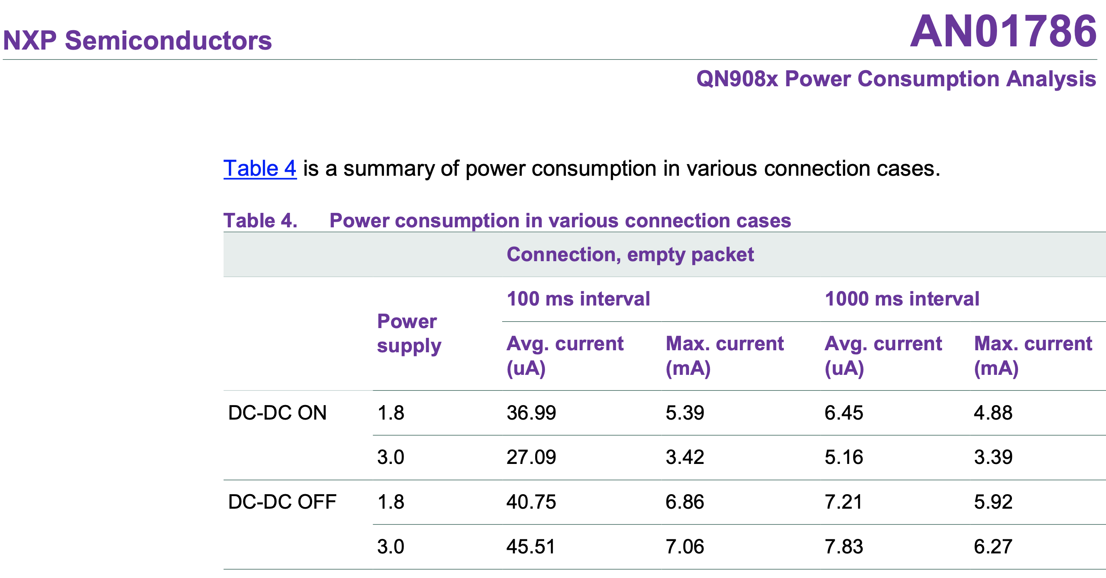
减小连接功耗
设备处于连接状态的时候，功耗主要取决于射频部分工作的时间长短。
收发有效数据时候，我们可以通过提高Payload字节长度的方式，减小其他开销在传输周期中的占比。比如，当需要发送10包10个字节的数据包时，可以合并为1包100字节的数据。这与刚才讲解实际传输速率的时候的原理是一样的。
不收发有效数据的时候，来回的收发空包就是主要的射频功耗。显然，增大interval可以减小收发空包的频率，从而减小功耗。举个例子，NXP的QN9080在interval为1000ms的情况下平均连接功耗是100ms的约六分之一。
另外，对于slave来说，还可以增大latency，减小收发空包的频率，从而减小功耗。
实际使用中，我们要注意功耗于其他性能的平衡。比如，增大interval和latency，虽然能够降低平均连接功耗，但是可能会降低数据传输速率和连接的稳定性。

Slide 21
HCI(Host Controller Interface) 1
HCI是Host和Controller之间的接口。从硬件角度看，它就是一个总线，比如USB或者UART等。从软件角度看，它就是一个个数据包，称为command和event。具体的数据包格式（Part E, 7）我们这里就不讲解了，我们来讲讲为什么会有HCI这一层。

Slide 22
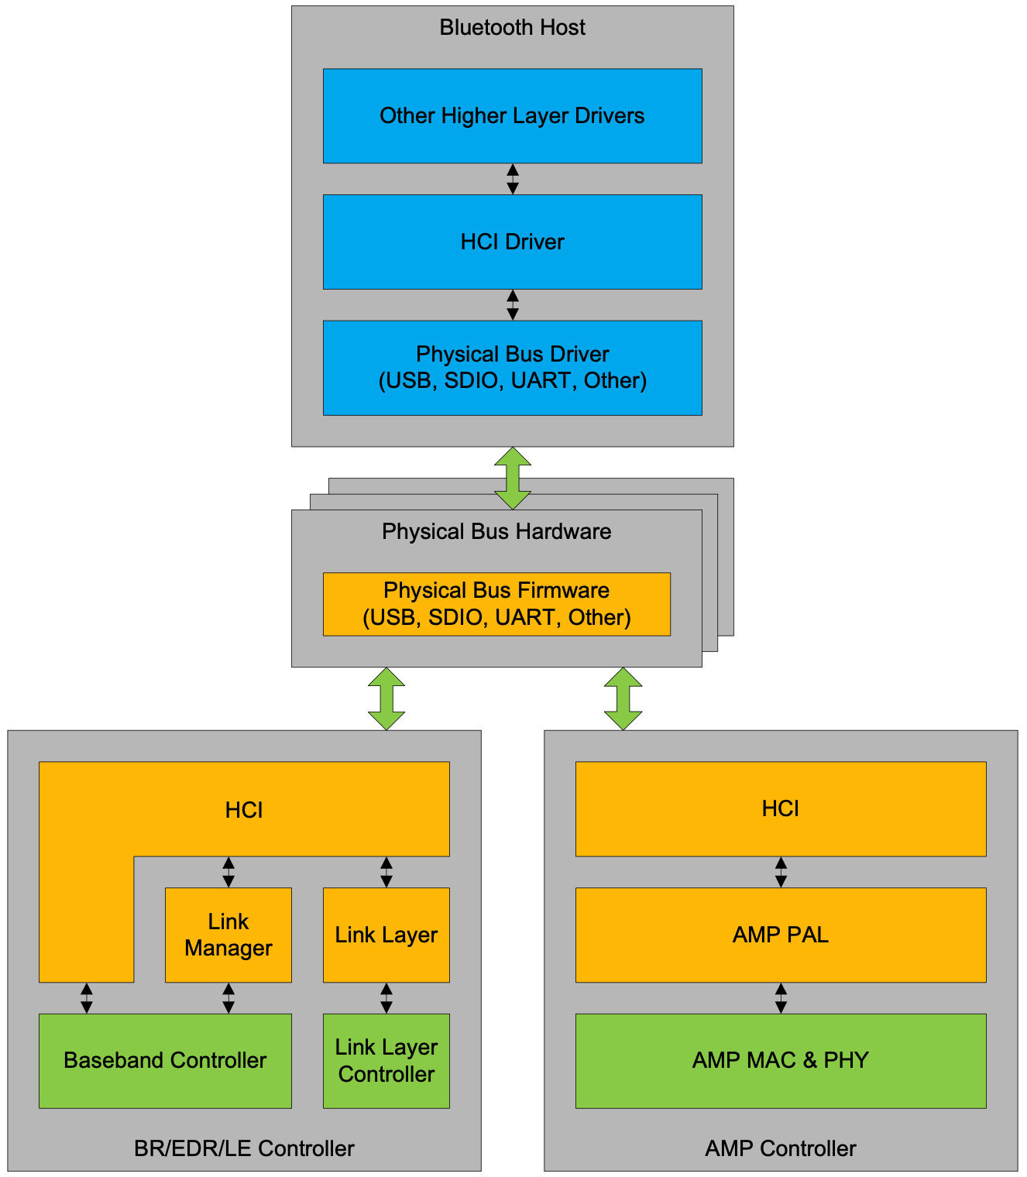
HCI(Host Controller Interface) 2
HCI最大的作用就是可以把Host和Controller在硬件和软件层面进行分离。
有的时候，一些芯片不具备（或者不想具备）射频能力，因为射频电路会增加芯片的设计难度。当它想要使用蓝牙功能时，宁愿在PCB上额外增加一颗蓝牙芯片。我们常见的智能电视、智能机顶盒、笔记本电脑等设备就经常这么干，外接一颗蓝牙和Wi-Fi二合一的combo芯片或者模块，而不是把蓝牙和Wi-Fi集成在主AP中。这种情况下，如果Host和Controller都放在蓝牙芯片里，那么AP上的蓝牙功能软件所对接的就是蓝牙芯片厂家提供的API。这会导致一个问题，当产品更换其他厂家的蓝牙芯片的时候，就要大量修改AP上的BLE部分软件，因为不同厂家提供的API是不一样的。那有没有办法不更改AP上的软件了，答案就是不使用厂家提供的API，而是把Host放在AP里自己搞定，然后直接使用HCI。只要符合SIG认证的设备都支持标准的HCI commands和events，无论Host或者Controller的硬件怎么更换，只要硬件总线（USB或者UART等）接上，就能正常通讯，无需为了适配软件而修改代码。

Slide 23
L2CAP(Logical Link Control and Adaptation Protocol) 1
Logical Link Control and Adaptation Protocol（L2CAP），中文：逻辑链路控制和适配协议。由于实际应用中很少会直接使用L2CAP，所以我们就快速地做一些简单介绍。

Slide 24
L2CAP(Logical Link Control and Adaptation Protocol) 2
数据包格式：L2CAP 的PDU格式比较简单，只有3部分组成，2字节的Length、2字节的Channel ID（CID）和0～65535字节的Information payload。
2个字节的Length表示Information payload内数据的字节数。
Channel ID: CID指的是L2CAP对接下层LL Data PDU和上层协议的数据通道标识符。对于BLE，主要有3个channel：
0x0004：Attribute protocol。用于对接上面的Attribute protocol（ATT）层的数据。
0x0005：L2CAP LE Signaling channel。用于处理L2CAP的功能。
0x0006：Security Manager protocol。用于对接上面的Security Manager（SM）层的数据。
注意，L2CAP里的channel和我们之前在PHY和LL里说的channel不是同一个概念。PHY和LL里的channel指的是频道，是和具体的物理频率相关的。L2CAP里的channel只是一个标识符而已，用于区分数据的来源和去向。

Slide 25
L2CAP(Logical Link Control and Adaptation Protocol) 3
Information payload的长度范围是0～65535字节。每个设备可以在这个范围内设定自己设备的最大值，称为Maximum Transmission Unit（MTU）。比如某设备设定自己的MTU为512，那么它的information payload的长度范围就是是0～512。
同学们肯定有疑问了，LL Data PDU的最大Payload只有251个字节，L2CAP PDU的payload搞那么长有什么用？这是为了上层用户考虑的。有时候用户自己的定义的应用数据包比较长，比如512字节一包。如果LL支持251字节的Payload，那么L2CAP会把这512字节拆分成3包发给LL。对方设备的L2CAP收到后这3包后，会重组成一个完整的数据包，再发送给上层。
对方设备收到一个数据包后，如何知道数据包是不是被拆分的一部分呢？我们刚才讲的LL数据包Header中的LLID字段对此做了区分。LLID=0b10，表示是一个没有拆分的数据包或者是拆分的数据包中的第一个；LLID=0b01，表示是拆分的后续数据包或者空包。

Slide 26
GATT和ATT 1
GATT（Generic Attribute Profile，通用属性配置文件）和ATT（Attribute Protocol，属性协议）的关系十分紧密，所以我们合并到一起来讲解。

Slide 27
GATT和ATT 2
Server和Client：
GATT给相互传输数据两个设备定义了两种角色：server和client。Server通常指的是拥有数据的设备，client指的是访问数据的设备。举个例子，一个带有心率检测功能的BLE手环和一个智能手机连接。手环产生心率数据，所以是一个server；手机读取手环的心率数据，所以是一个client。
注意，我们不要把sever与client的概念与Link Layer的slave与master的概念搞混了。在刚才的例子中，手环是server同时也是slave，手机是client同时也是master。之所以手环是slave、手机是master，是因为手环广播、手机扫描并发起连接，与谁产生数据、谁读取数据没有关系。如果反过来，手机广播、手环扫描并发起连接，那就变成了手机是client和slave，手环是server和master。但是实际情况中，由于master设备的射频工作时间通常比slave设备要长，导致耗电量较大，所以把电池电量更大的手机作为master而把手环作为slave。手环如此，其他大多数BLE外设都是如此，比如耳机、遥控器等等，结果就是client设备通常就是master，而server设备通常就是slave。

Slide 28
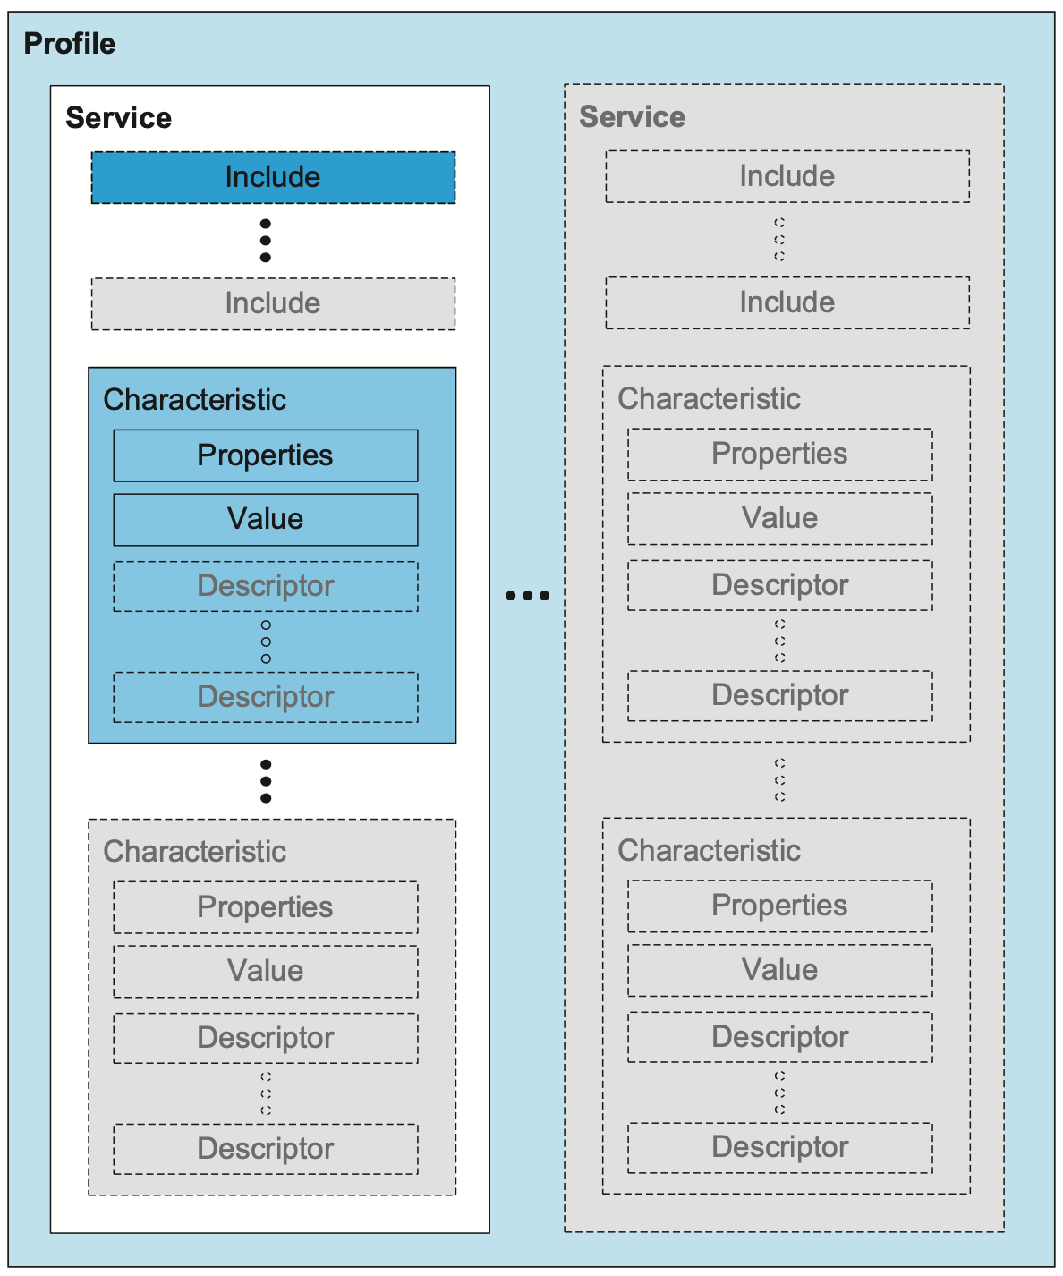
配置文件(Profile)与属性(Attribute) 1
为了便于用户在应用层管理数据，GATT定义了一种数据框架，称为GATT Profile（配置文件）。
Profile由一个或多个service（服务）组成。
一个service可以include（包含）其他service。
一个service包含一个或多个characteristic（特征）。
一个characteristic由properties（特性）、value（数值）和可选的descriptor（描述）组成。
GATT只是定义了profile的框架结构，里面各个字段的具体内容由用户定义。用户基于这个框架定义的profile称为GATT based profile（后续简称profile）。

Slide 29
配置文件(Profile)与属性(Attribute) 2
这么讲比较抽象，我们举一个实际的例子。比如我要做一个心率计，我可以给profile定义2个services：“心率”和“设备信息”。
“心率”service里定义一个characteristic叫做“心跳”。“心跳”的properties为“通知”和“可读”，“通知”表示心率计设备把“心跳”的value告诉对方设备，“可读”表示对方设备可以主动来读取“心跳”的value。而“心跳”的value就是具体的心跳数字，比如64跳/分钟。“心跳”还可以有一个descriptor称为“通知开关”，蓝牙规定如果properties包含“通知”功能就必须增加这个descriptor，它作用就像智能手机上给APP设定是否允许通知，它用于对方设备给心率计设置是否允许通知“心跳”的value。
“设备信息”service里定义两个characteristic叫做“产品序列号”和“软件版本号”。 “产品序列号”的properties为“可读”，value就是实际的序列号。“软件版本号”的properties为“可读”，value就是实际的版本号。
蓝牙官方定义了一些常用的profile和service，可以在https://www.bluetooth.com/specifications/gatt/查询。用户也可以自己定义私有的profile和service。一些公司也定义并公开了自己service，比如Apple的ANCS (The Apple Notification Center Service)用于Apple设备向BLE设备推送通知 https://developer.apple.com/library/archive/documentation/CoreBluetooth/Reference/AppleNotificationCenterServiceSpecification/Specification/Specification.html#//apple_ref/doc/uid/TP40013460-CH1-SW7，又比如Nordic的NUS (Nordic UART Service)用于数据透传https://developer.nordicsemi.com/nRF_Connect_SDK/doc/latest/nrf/include/bluetooth/services/nus.html。
Profile内的service、characteristic（包含properties）、value和descriptor四者都以attribute的形式存储，称为attribute caching。或者说service、characteristic、value和descriptor的信息就是不同种类的attribute表现形式，profile结构的存储就是一堆attribute的存储。

Slide 30
配置文件(Profile)与属性(Attribute) 3
Attribute也是双方设备传输profile数据的基本单位。
Attribute caching（或者说profile结构）由server定义并存储。Server与client连接后，client通过读取server的attribute caching就能够知道server的profile结构了，这个过程称为discovery，有service discovery、characteristic discovery和descriptor discovery。
Attribute caching是在用户自定义GATT based profile的时候需要编辑的内容，所以我们要花一些时间进行讲解。
还是以刚才的心率计为例子，profile会以表格中的attribute顺序进行存储。
名称 | Attribute Type
心率 | Service
心跳 | Characteristic
心跳/分钟 | Value
通知开关 | Descriptor
设备信息 | Service
产品序列号 | Characteristic
序列号 | Value
软件版本号 | Characteristic
版本号 | Value

Slide 31
属性(Attribute) 组成
一个attribute由4部分组成：
Handle
Type
Value
Permissions。

Slide 32
Handle
Handle就是2个字节的attribute的顺序编号，用来替代名称。双方传输attribute的时候就可以用“几号handle”，而不是“哪个名称”。比如，如表所示，我们的心率计会按照attribute的顺序编号handle。当要传输“心跳/分钟”的数据时，告诉对方要传输handle值为0x0003的attribute就行了。
名称 | Attribute Handle | Attribute Type
心率 | 0x0001 | Service
心跳 | 0x0002 | Characteristic
心跳/分钟 | 0x0003 | Value
通知开关 | 0x0004 | Descriptor
设备信息 | 0x0005 | Service
产品序列号 | 0x0006 | Characteristic
序列号 | 0x0007 | Value
软件版本号 | 0x0008 | Characteristic
版本号 | 0x0009 | Value
实际使用的时候，最开始的几个handle通常会留给Generic Access Profile (GAP)，因为GAP是每个BLE设备必须的profile。用户自己的GATT based profile的handle值在GAP的handle值之后继续编号。
还有，实际给handle编号的时候，虽然要按照attribute的顺序，但是handle值是允许跳空的，比如“心率”handle为0x0001，“心跳”handle为0x0003“心跳/分钟”handle为0x0005。

Slide 33
Type 1
Attribute type用来区分attribute的种类。它的数值是一个128 bits的数字，称为UUID（universally unique identifier）。
UUID分为两类。一类是用户自己定义的，称为128-bit UUID；另一类是蓝牙定义的，称为16-bit UUID。蓝牙定义16-bit UUID的主要目的是减少数据量。16-bit UUID其实就是一个简化版的128-bit UUID，都是在Bluetooth Base UUID 00000000-0000-1000-8000- 00805F9B34FB的基础上增加。比如，蓝牙定义了“Device Name”这个characteristic的16-bit UUID是0x2A00，实际上就是00002A00-0000-1000-8000- 00805F9B34FB的缩写。蓝牙定义16-bit UUID还有一个目的就是统一格式。比如，当我发现一个UUID是0x2A00的attribute，我就马上能知道它表示的是“Device Name”。蓝牙定义的16-bit UUID可以在这个文档内查看https://btprodspecificationrefs.blob.core.windows.net/assigned-values/16-bit%20UUID%20Numbers%20Document.pdf。
对于GATT profile的attribute type，蓝牙定义了以下16-bit UUID：
Attribute Type | UUID | 描述
《Primary Service》 | 0x2800 | Primary Service Declaration
《Secondary Service》 | 0x2801 | Secondary Service Declaration
《Include》 | 0x2802 | Include Declaration
《Characteristic》 | 0x2803 | Characteristic Declaration
《Characteristic Extended Properties》 | 0x2900 | Characteristic Extended Properties
《Characteristic User Description》 | 0x2901 | Characteristic User Description Descriptor
《Client Characteristic Configuration》 | 0x2902 | Client Characteristic Configuration Descriptor
《Server Characteristic Configuration》 | 0x2903 | Server Characteristic Configuration Descriptor
《Characteristic Presentation Format》 | 0x2904 | Characteristic Presentation Format Descriptor
《Characteristic Aggregate Format》 | 0x2905 | Characteristic Aggregate Format Descriptor

Slide 34
Type 2
名称 | Attribute Handle | Attribute Type
心率 | 0x0001 | 0x2800
心跳 | 0x0002 | 0x2803
心跳/分钟 | 0x0003 | 16-bit or 128-bit UUID
通知开关 | 0x0004 | 0x2902
设备信息 | 0x0005 | 0x2801
产品序列号 | 0x0006 | 0x2803
序列号 | 0x0007 | 16-bit or 128-bit UUID
软件版本号 | 0x0008 | 0x2803
版本号 | 0x0009 | 16-bit or 128-bit UUID
我们的心率计profile用到了这几种：
Handle为0x0001的“心跳”attribute的类型是0x2800《Primary Service》，用于声明这是一个主要service。
Handle为0x0005的“设备信息”attribute的类型是0x2801《Secondary Service》，用于声明这是一个次要service。
Handle为0x0002、0x0006和0x0008的attribute的类型是0x2803《Characteristic》，用于声明这是一个characteristic。
Handle为0x0004的“通知开关”attribute的类型是0x2902《Client Characteristic Configuration》，用于表示这是用于一个对方设置characteristic的descriptor，经常缩写为CCCD。
Handle为0x0003、0x0007和0x0009的attribute是characteristic的value，它们的UUID不在GATT定义的范畴，用户可以使用蓝牙预定义16-bit UUID，也可以使用自定义的128-bit UUID。

Slide 35
Value 1
接下来我们说一下attribute的value。不是characteristic的value，不要搞混了。Characteristic的value是一个attribute。
Value就是attribute的实际数据，有点类似于PDU里的Payload。对于用户自定义的128-bit UUID的attribute，value值和长度也是用户自己定义的。但是对于蓝牙定义的16-bit UUID的attribute，value值和长度是有一定规范要求的。
对于《Primary Service》和《Secondary Service》的value也是一个UUID。但是不要搞混了，这个UUID与代表attribute的type的那个UUID 0x2800不是一回事，而是代表实际意义的UUID。看到0x2800，我们就知道这个attribute是《Primary Service》；而看到value里的UUID，我们就知道这个《Primary Service》代表的是“心率”。
对于《Characteristic》的value，分为3部分：properties、value attribute handle和UUID。Properties我们稍后再讲解。Value attribute handle指的是这个characteristic的value attribute的handle值，用于关联《Characteristic》和value attribute。比如，“心跳”这个characteristic的value attribute handle就是“心跳/分钟”的handle值0x0003。UUID和刚才讲的service的UUID一样，指的是用于表示“心跳”这个characteristic的UUID。
《Client Characteristic Configuration》的value，我们稍后和properties一起讲解。

Slide 36
Value 2
Characteristic value attribute的attribute value就是实际的用户数值，比如实际的心跳/分钟数值。
名称 | Attribute Handle | Attribute Type | Attribute Value
心率 | 0x0001 | 0x2800 | 心率UUID
心跳 | 0x0002 | 0x2803 | “Properties” + “0x0003” + “心跳UUID”
心跳/分钟 | 0x0003 | 心跳UUID | 实际的心跳/分钟数值
通知开关 | 0x0004 | 0x2902 | 通知开关
设备信息 | 0x0005 | 0x2801 | 设备信息UUID
产品序列号 | 0x0006 | 0x2803 | “Properties” + “0x0007” + “序列号UUID”
序列号 | 0x0007 | 序列号UUID | 实际的序列号数值
软件版本号 | 0x0008 | 0x2803 | “Properties” + “0x0009” + “版本号UUID”
版本号 | 0x0009 | 版本号UUID | 实际的版本号数值

Slide 37
Permissions
Attribute permissions主要指的是attribute的value能不能被client read（可读）和write（可写）。Permissions还有安全模式的分类，我们这里不展开。
蓝牙定义的16-bit UUID的attribute的permission也都被定义了。通常来说，大部分attribute的permissions都包含read，就是可以被client读取。CCCD是可以被client write的，用于控制server的通知开关。
Characteristic value的attribute permissions通常由characteristic的properties来定义。我们稍后再讲解。
名称 | Attribute Handle | Attribute Type | Attribute Value | Attribute permissions
心率 | 0x0001 | 0x2800 | 心率UUID | Read
心跳 | 0x0002 | 0x2803 | Properties + 0x0003 + 心跳UUID | Read
心跳/分钟 | 0x0003 | 心跳UUID | 实际的心跳/分钟数值 | Read
通知开关 | 0x0004 | 0x2902 | 通知开关 | Read
设备信息 | 0x0005 | 0x2801 | 设备信息UUID | Read
产品序列号 | 0x0006 | 0x2803 | Properties + 0x0007 + 序列号UUID | Read
序列号 | 0x0007 | 序列号UUID | 实际的序列号数值 | Read
软件版本号 | 0x0008 | 0x2803 | Properties + 0x0009 + 版本号UUID | Read
版本号 | 0x0009 | 版本号UUID | 实际的版本号数值 | Read

Slide 38
Attribute PDU 1
刚才我们讲了attribute的组成和attribute caching，接下来我们讲一下双方传输数据时使用的attribute PDU。
ATT定义了6种attribute PDU的大类，用于分类server和client之间数据传输的方向和是否需要对方回复。
类型 | 缩写 | 方向 | 回复
Commands | CMD | client to server | ✕
Requests | REQ | client to server | RSP
Responses | RSP | server to client | ✕
Notifications | NTF | server to client | ✕
Indications | IND | server to client | CFM
Confirmations | CFM | client to server | ✕
Commands指由client发送给server的PDU，不需要server回复。
Requests指由client发送给server的PDU，且需要server回复Responses。
Notifications指由server发送给client的PDU，不需要client回复。
Indications指由server发送给client的PDU，且需要client回复Confirmations。
它们的三字母缩写被用于attribute PDU的命名中，便于理解。比如ATT_WRITE_CMD指的是client发送给server的write command。而ATT_WRITE_REQ指的是client发送给server的write request，且需要server回复ATT_WRITE_RSP。
有些同学可能会有疑问了：在Link Layer已经规定了master和slave要交替发送和接收数据包，那ATT为什么又要定义“要不要回复”这个概念呢？

Slide 39
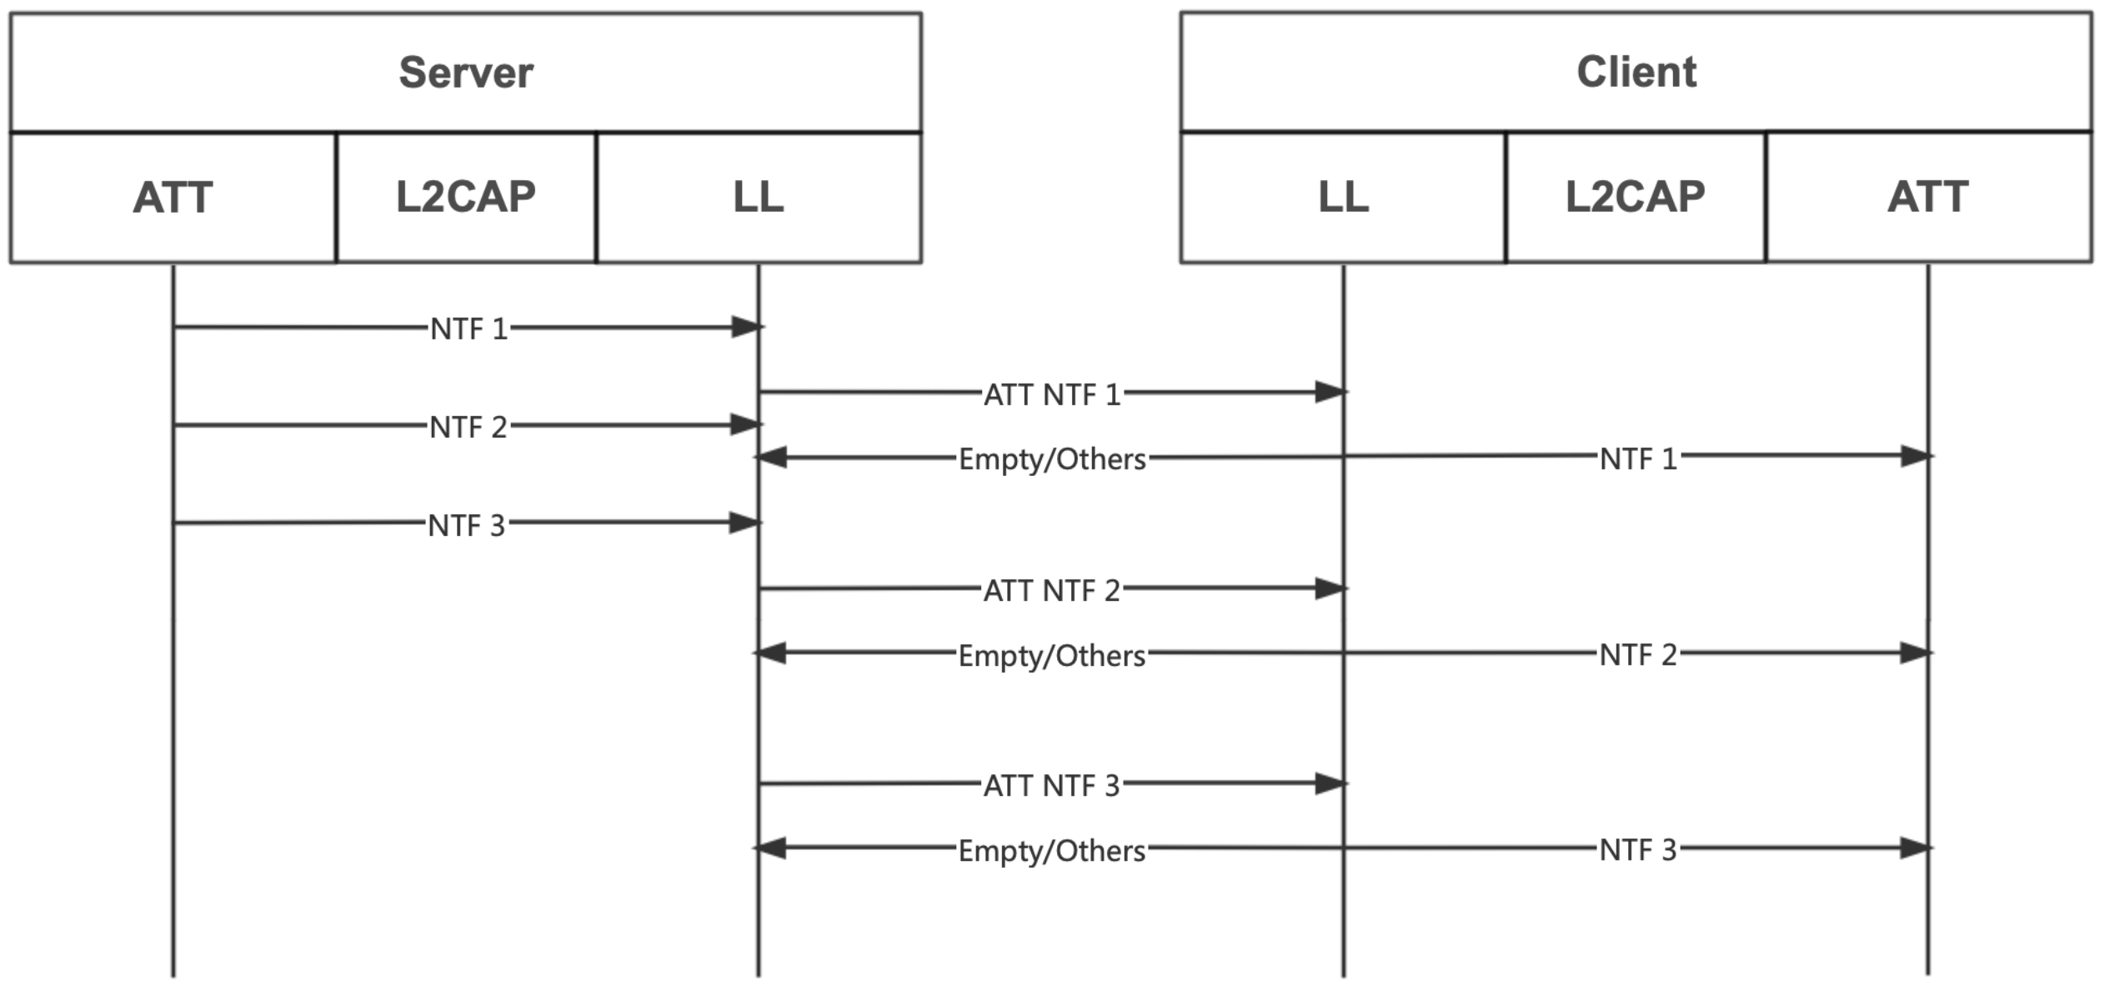
Attribute PDU 2
要搞清楚这个问题，我们先来看一下双方传输ATT的PDU的流程是怎么样的。我们那NTF和IND来举例。
当server发送NTF后，只要client的LL收到并回复任意LL PDU，哪怕只是个空包，server的LL收到后，这次NTF就算发送成功了。
而当server发送IND后，不但要client的LL收到，还要client的ATT收到，并且回复CFM，等到server的ATT收到CFM后，这次IND才算发送成功。
所以说，这个“要不要回复”的概念指的是ATT层面要不要回复，与Link Layer的维持连接时序的数据包无关。

Slide 40
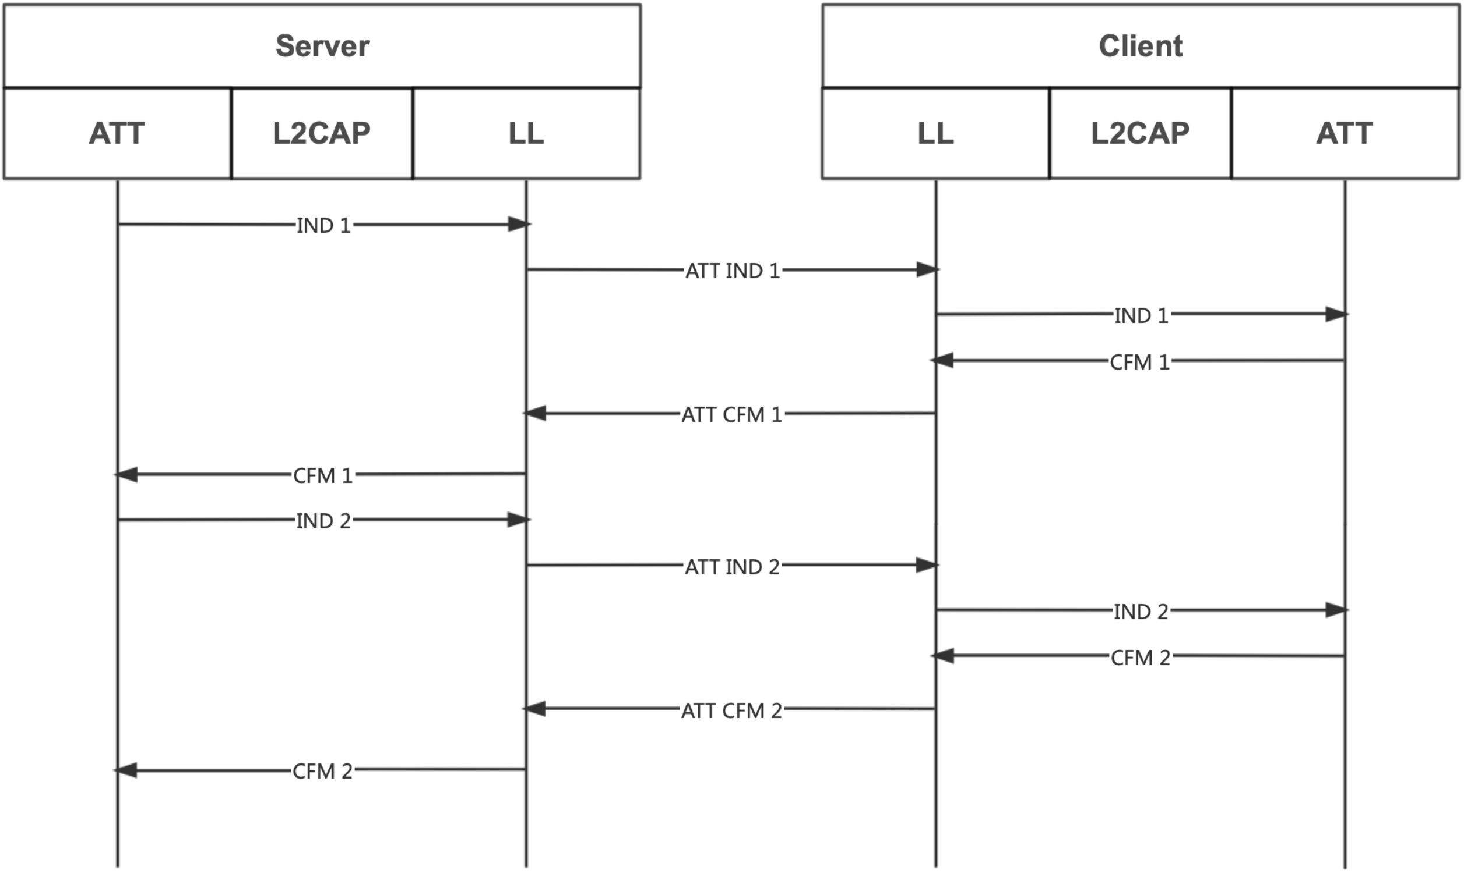
Attribute PDU 3
知道了二者流程的区别，我们来看一看二者在应用层面的区别。主要有二点：
NTF的数据传输速度比IND快。
IND需要在ATT层面收到CFM之后，才能发送下一个IND，而NTF则不需要。甚至都不需要等到LL收到回复，ATT就可以继续不停地向LL发送NTF。显然，NTF比IND的效率更高，所以速度也会更快。
NTF可能会丢包，而IND不会。
我们知道LL之间传输连接数据有重传机制做保护，保证了数据包不丢失。
但是对于发送NTF的server ATT来说，并不知道server LL有没有成功发送NTF，如果server LL发送NTF的速度跟不上server ATT发送NTF的速度，那就会导致NTF丢失。同样，对于client来说，如果client ATT接收NTF的速度跟不上client LL接收NTF的速度，也会导致NTF丢失。
这就好比，一个人不停地扔包裹，另一个人不停地接包裹。如果接包裹的速度跟不上扔包裹的速度，那包裹就掉了，叫“丢包”。
对于这种情况，BLE芯片厂家通常会在协议栈软件中增加一级缓存，用来缓解两边速度不一致的问题。缓存，就是一块存储区域。它好比在扔包裹和接包裹的两人中间放了一个大盒子。扔包裹的人只管往盒子里扔，接包裹的人只管从盒子里面取，双方都不用顾及对方的速度，来不及取的包裹都在盒子里“缓存”着，不会丢。但是缓存的大小毕竟是有限的，如果盒子装满了，还是会“丢包”的。但是IND不会有这样的问题。扔包裹的人会等到接包裹的人回复“我已经接到包裹了，你可以扔下一个包裹了”之后，再扔下一个包裹。讲完这些，相比同学们应该明白了ATT为什么要定义“要不要回复”这个概念了。对于client发送的CMD和REQ，与server发送的NTF和IND的区别一样。

Slide 41
Attribute PDU 4
Attribute PDU分为3部分。
第一部分为1个字节的Opcode，代表不同名字的PDU。v5.2定义了三十多种名字的PDU，详见Vol 3, Part F, 3.4.8。
第三部分为12字节可选的Authentication Signature验证签名，只有ATT_SIGNED_WRITE_CMD会用到。
第二部分为Parameters。Attribute PDU的总长度不能超过ATT_MTU，所以Parameters的最大长度X与有没有Authentication Signature有关。如果有，则最长（ATT_MTU-13）字节；如果没有，则最长（ATT_MTU-1）字节。
ATT_MTU就是我们在L2CAP讲过的Maximum Transmission Unit，表示设备支持的最大attribute PDU传输字节数。注意，对于一个设备来说，ATT_MTU通常是一个固定值，而不是变化值。ATT_MTU越大，则软件处理的时候需要的缓存就越大。所以一个设备的ATT_MTU是与软件和硬件性能相关的，不同设备的ATT_MTU可能是不一样的。
BLE设备需要支持的ATT_MTU最小为23字节，这是为了对应LL PDU Payload最大值默认为27字节，去掉L2CAP PDU的2字节Length和2字节CID后，剩余23字节。由于不知道对方设备是否支持大于23字节的ATT_MTU，所以client在与server建立连接后，通常会发起MTU exchange，也就是发送Opcode=0x02的ATT_EXCHANGE_MTU_REQ，server需要回复Opcode=0x03的ATT_EXCHANGE_MTU_RSQ，双方告知对方自己的ATT_MTU，然后取较小的一个值（双方都支持的最大值）作为双方后续传输的ATT_MTU。
由于v4.2以后LL PDU Payload最大值可达251字节，所以还有常见的ATT_MTU值不超过247字节。因为如果ATT_MTU大于247字节，那么就必须在L2CAP增加额外的拆包和组包步骤了。

Slide 42
Attribute PDU 5
具体的Parameters，我们举几个常用的Attribute PDU例子来说明。
ATT_READ_REQ
ATT_READ_REQ用于client向server请求读取某一个handle的value，它的Parameters就是2个字节的handle值。
ATT_READ_RSP
Server收到ATT_READ_REQ后要回复ATT_READ_RSP，它的Parameters就是ATT_READ_REQ内请求的对应handle的attribute value值，最大长度为（ATT_MTU-1）字节。
ATT_WRITE_CMD、ATT_WRITE_REQ、ATT_HANDLE_VALUE_NTF和ATT_HANDLE_VALUE_IND
ATT_WRITE_CMD和ATT_WRITE_REQ用于client向server发送某一个handle的value。
ATT_HANDLE_VALUE_NTF和ATT_HANDLE_VALUE_IND用于server向client发送某一个handle的value。
它们4个PDU的Parameters格式都一致，前2个字节为attribute handle，后面字节为attribute value，最大长度为（ATT_MTU-3）字节。也就是说，如果是一方主动发送attribute，那么一个attribute PDU最大能发送（ATT_MTU-3）字节的value。

Slide 43
Attribute PDU 6
如果ATT_MTU为23，则一个attribute PDU最大能发送20字节的value；如果ATT_MTU为247，则一个attribute PDU最大能发送244字节的value。
之前我们计算传输速度的时候，都是使用LL Payload的27字节和251字节计算的。但是到了ATT层面，实际只有20字节和244字节，也就是分别打了74.1%和96.7%的折扣。打完这个折扣以后，251字节Payload的理论传输速度约是27字节Payload的大约3倍。

Slide 44
Characteristic Properties 1
在ATT，蓝牙定义了CMD、REQ、RSP、NTF、IND和CFM概念，还定义了各种类型的读写PDU来传输attribute value。
在GATT，把ATT的这些概念又封装了一层，称为Properties。
我们回顾一下刚才讲的内容。一个characteristic至少有2个attribute来描述。《Characteristic》attribute用于声明characteristic本身，characteristic value attribute用于声明characteristic的value。而在《Characteristic》attribute的value中包含了properties，这个properties就是用于表示characteristic value attribute的读写行为模式。

Slide 45
Characteristic Properties 2
可能有点绕，我们拿出心率计再来讲一边。“心跳”这个attribute的type是0x2803表示它是一个《characteristic》 attribute。“心跳/分钟”这个attribute则表示它是一个characteristic value的attribute。“心跳”的attribute value里面包含的properties指的是“心跳/分钟”这个attribute的读写行为模式。按照我们最初介绍GATT profile的时候说的，我们给这个properties的定义是“通知&可读”，指的是“Notify”和“Read”。也就是说“心跳/分钟”的数值，是可以notify和read的。
名称 | Attribute Handle | Attribute Type | Attribute Value
心跳 | 0x0002 | 0x2803 | Properties + 0x0003 + 心跳UUID
心跳/分钟 | 0x0003 | 心跳UUID | 实际的心跳/分钟数值
通知开关 | 0x0004 | 0x2902 | 通知开关
产品序列号 | 0x0006 | 0x2803 | Properties + 0x0007 + 序列号UUID
序列号 | 0x0007 | 序列号UUID | 实际的序列号数值
软件版本号 | 0x0008 | 0x2803 | Properties + 0x0009 + 版本号UUID
版本号 | 0x0009 | 版本号UUID | 实际的版本号数值

Slide 46
Characteristic Properties 3
GATT抽象了properties这个概念，常用的properties有：
Read：指的是client可使用ATT_READ_REQ向server请求读取characteristic value，server收到请求后通过ATT_READ_RSP回复characteristic value。
Write Without Response：指的是client可以使用ATT_WRITE_CMD向server写入characteristic value，不需要server回复。
Write：指的是client可以使用ATT_WRITE_REQ向server写入characteristic value，需要server回复ATT_WRITE_RSP。
Notify：指的是server可以使用ATT_HANDLE_VALUE_NTF向client发送characteristic value，不需要client回复。
Indicate：指的是server可以使用ATT_HANDLE_VALUE_IND向client发送characteristic value，需要client回复ATT_HANDLE_VALUE_CFM。
注意，如果一个characteristic的properties包含Notify和Indicate中的任意一个，则在characteristic value attribute后面必须增加一个《Client Characteristic Configuration》descriptor（CCCD）attribute。它的attribute value是可以被client write的，用于控制server是否可以Notify和Indicate。Client和server连接以后。默认值为0x0000。Bit 0表示notify的开关，置1（0x0001）表示允许server notify，置0表示不允许server notify。Bit 1表示indicate的开关，置1（0x0002）表示允许server indicate，置0表示不允许server indicate。

Slide 47


下一节预告
搭讪的套路
--Generic Access Profile (GAP)

